Slide 1


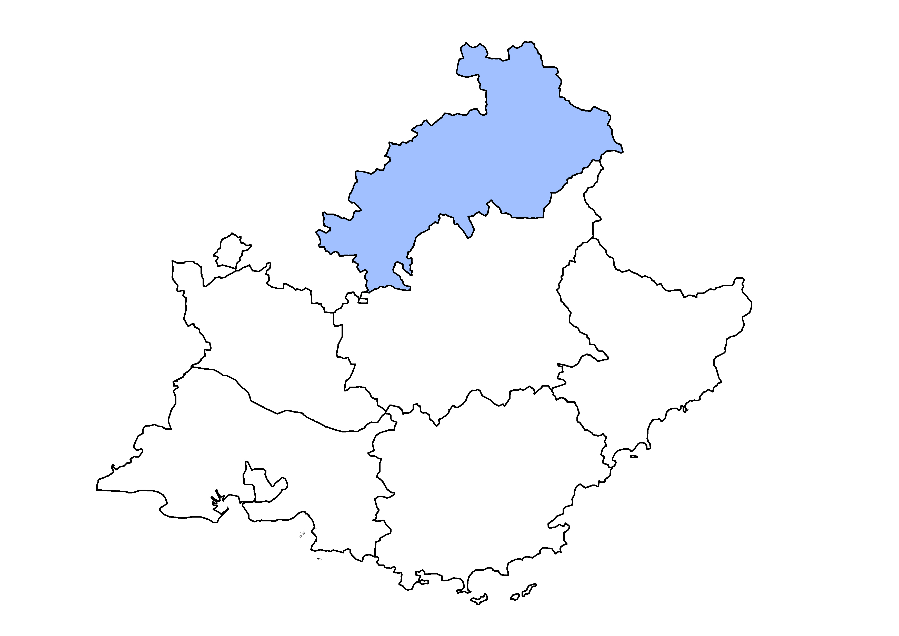

Les éclairages conjoncturels départementaux
La situation conjoncturelle
au 1er trimestre 2019
dans les Hautes-Alpes
Crédit photo : @Shutterstock
Services études, statistiques, évaluation

Slide 2

Après une année de baisse, l’emploi salarié redémarre dans les Hautes-Alpes
Au T1 2019 :
+0,3 %
+0,4 %
+0,3 %

Slide 3
Une progression soutenue à la fois par les emplois intérimaires et hors intérim
Au T1 2019 :
+70 emplois intérimaires
+50 emplois hors intérim

Slide 4
Les créations d’emploi dans le tertiaire marchand et la construction compensent les baisses dans l’industrie et le tertiaire non marchand

Slide 5
Les créations d’emploi dans le tertiaire marchand et la construction compensent les baisses dans l’industrie et le tertiaire non marchand

Slide 6
Les créations d’emploi dans le tertiaire marchand et la construction compensent les baisses dans l’industrie et le tertiaire non marchand

Slide 7
Le nombre de bénéficiaires de contrat aidé en léger recul, après une hausse fin 2018

Slide 8
L’apprentissage toujours aussi dynamique

Slide 9
Le taux de chômage est stable dans les Hautes-Alpes au 1er trimestre 2019, et rejoint le niveau national
10,1 %
8,4 %
8,3 %

Slide 10
Un taux de chômage qui reste inférieur à la plupart des départements comparables

Slide 11
Légère accélération de la hausse de la demande d’emploi début 2019

Slide 12
Accélération chez les hommes, décélération chez les femmes

Slide 13
Nouvelle baisse annuelle de la demande d’emploi des jeunes début 2019, nouvelle accélération chez les seniors

Slide 14
Faible recul annuel de la demande d’emploi chez les inscrits depuis moins d’1 an et nouveau ralentissement chez les 1 an ou plus

Slide 15
Pour en savoir plus
La Note de conjoncture de la Direccte Paca :
http://paca.direccte.gouv.fr/Les-publications-periodiques-9124
Retrouvez tous nos indicateurs dans le Tableau de bord des indicateurs clés
en téléchargement sur le site de la Direccte Provence-Alpes-Côte d’Azur :
http://paca.direccte.gouv.fr/Les-indicateurs-cles-de-la-Direccte-Paca

